Slide 1

欢迎同志们回家

Slide 2

夏、秋、冬， 我们一起走过…
刘凤奎
2017年2月26日

Slide 3

我们要携手 走向春天

Slide 4
夏、秋、冬，我们一起走过
第一部分 重温来时路
第二部分 我们要走向何方
第三部分 让我们携手走向春天

Slide 5
第一部分 重温来时路
1.公司的发展脉络
2.公司现状
3.是什么支撑我们走到今天

Slide 6
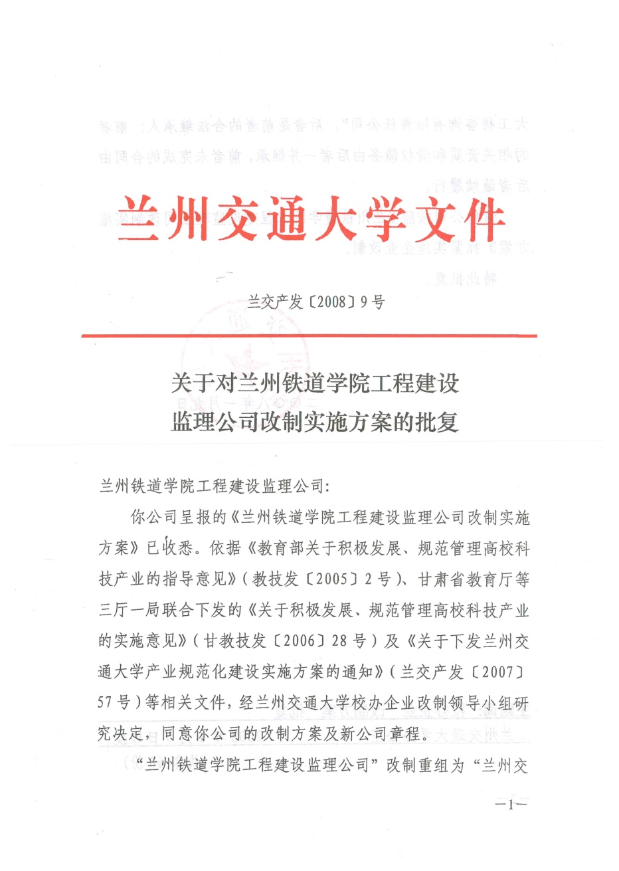

第一部分 重温来时路
1.公司的发展脉络
兰州交大
工程咨询有限责任公司
兰州铁道学院
工程建设监理公司
1993.2.1
公司组建
2008.1.9
公司改制
公司成立纪念日
1993年2月1日

Slide 7
第一部分 重温来时路
1.公司的发展脉络
这次评选忠诚员工的标准的考量：
2008.02.01是个特殊的日子
5年太短，10年太长
九年恰好，也寓意长长久久
工龄（陪伴的时间）是唯一标准
于私陪伴就是孝、慈
于公陪伴就是忠、义

Slide 8
第一部分 重温来时路
1.公司的发展脉络
今后忠诚员工评选办法及条件：
每三年表彰一次
公司连续工龄大于九年
忠诚员工按工龄评星级，每三年工龄一颗星
起步级别为三星级
下次的截止时间为2011.2.1日

Slide 9
第一部分 重温来时路
2.公司现状
1)基本情况
注册资本1500万元
7个职能部门
综合办公室
财务部
企划部
经营合同部
监理督导部
技术咨询部
资讯管理部

Slide 10
第一部分 重温来时路
2.公司现状
1)基本情况
注册资本1500万元
7个职能部门
4个直属机构
兰州总站
西宁基地
造价咨询部
招标代理部

Slide 11
第一部分 重温来时路
2.公司现状
1)基本情况
注册资本1500万元
7个职能部门
4个直属机构
10个事业部
S1、S2、S3、S4、S5、S6事业部
S11事业部
S15、S16、S17事业部

Slide 12
第一部分 重温来时路
2.公司现状
1)基本情况
注册资本1500万元
7个职能部门
4个直属机构
10个事业部
10个分公司
西宁、银川、成都、大同、武汉
上海、宜宾、酒泉、昆明、南京

Slide 13
第一部分 重温来时路
2.公司现状
1)基本情况
注册资本1500万元
7个职能部门
4个直属机构
10个事业部
10个分公司
1个全资子公司
拓扑工程检测公司

Slide 14
第一部分 重温来时路
2.公司现状
2)员工执业资格
国家注册监理工程师76人
注册造价工程师12人
注册一级建造师6人
注册咨询工程师4人
注册安全工程师10人
注册设备监理师32人
注册人防监理工程师19人

Slide 15
第一部分 重温来时路
2.公司现状
2)员工执业资格

Slide 16
第一部分 重温来时路
2.公司现状
3)资质平台
行政许可资质
铁路、市政、房建监理甲级
人防工程监理甲级
机电安装、电力监理乙级
工程造价咨询乙级、招标代理乙级
（拓扑）工程检测、试验、地质预报甲级

Slide 17
第一部分 重温来时路
2.公司现状
3)资质平台
行政许可资质
备案制资格
设备工程(铁道及城市轨道交通）监理甲级
地质灾害监理丙级
环保监理资格
工程项目代建资格
其他（可以依托学校开展一些科研或咨询）

Slide 18
第一部分 重温来时路
2.公司现状
4)综合实力
综合排名约在150／8000
甘肃前3名
铁路行业前15名
按大中小划分，属于规模以上的大型企业
2016年被省工信委评为生产服务业示范企业
2014年底被列入国家宏观经济统计数据监测单位
安宁区及经济开发区的税收监控单位
2016年全年纳税近1363万元

Slide 19
第一部分 重温来时路
3.是什么支撑我们走到今天
人生天地间，做事先做人的共同价值观
把我们召唤在一起
学习、担当、分享、成长的企业精神
把我们联系到一起
对企业价值和个人尊严的渴望
把我们凝聚到一起

Slide 20
第一部分 重温来时路
1.公司的发展脉络
2.公司现状
3.是什么支撑我们走到今天

Slide 21
夏、秋、冬，我们一起走过
第一部分 重温来时路
第二部分 我们要走向何方
第三部分 让我们携手走向春天

Slide 22
第二部分 我们要走向何方
1.公司的发展战略
2.走向春天的必由之路

Slide 23
第二部分 我们要走向何方
1.公司的发展战略
1)我们的愿景
依托学校，将咨询公司办成集生产、教学、科研三位一体的研究型综合企业。
实现企业价值，成就员工尊严。
做有价值的企业
成就有尊严的员工
企业与员工一起成长！员工展翅，企业腾飞

Slide 24
第二部分 我们要走向何方
1.公司的发展战略
1)我们的愿景
2)发展战略
规范运作，做精、做强、做持久！
把规章制度落到实处
分支机构，不求多，但求精
不做什么100、500强，要做就做100年
不求瞬间灿烂，但求千年不朽！

Slide 25
第二部分 我们要走向何方
1.公司的发展战略
1)我们的愿景
2)发展战略
3)发展目标
用信息技术提升监理服务品质及增值服务
推广监理助手
探索监理服务与BIM技术的衔接

Slide 26
第二部分 我们要走向何方
1.公司的发展战略
1)我们的愿景
2)发展战略
3)发展目标
用信息技术提升监理服务品质及增值服务
渗透政府采购服务市场
工程咨询（可研、方案评审）
专项检查

Slide 27
第二部分 我们要走向何方
1.公司的发展战略
1)我们的愿景
2)发展战略
3)发展目标
用信息技术提升监理服务品质及增值服务
渗透政府采购服务市场
拓展检测业务
及早进入铁路总公司的试验检测单位名录
创出试验检测品牌

Slide 28
第二部分 我们要走向何方
1.公司的发展战略
1)我们的愿景
2)发展战略
3)发展目标
用信息技术提升监理服务品质及增值服务
渗透政府采购服务市场
拓展检测业务
资质申报
取得环境评价资质
申报测量资质
申报监理综合资质
造价咨询资质升甲
招标代理资质升甲

Slide 29
第二部分 我们要走向何方
2.走向春天的必由之路
1)坚持学习
好学习，是个态度问题
做个有心人

Slide 30
学习，是个态度问题
无时无处不无可学的东西，就看你是否有心。
人家讲的你不懂，对你来说就是新知识，当然值得学
人家讲的你懂点但不悉，可参照人家的观点和视角，梳理一下自己的认识，最少也是巩固提高嘛；
人家讲的容，你很熟悉，你可以观察一下人家的叙述的方式、方法，比你好，学习人家的方法；
即使方式方法也不如你，你可引以为鉴。
学会的含义：
知识纠正了不良行为
自觉行为变成自然行为（习惯）

Slide 31
第二部分 我们要走向何方
2.走向春天的必由之路
1)坚持学习
好学习，是个态度问题
做个有心人

Slide 32
第二部分 我们要走向何方
2.走向春天的必由之路
1)坚持学习
2)健全机制、抓团队建设
以健全机制，促进团队建设
培养下属

Slide 33
第二部分 我们要走向何方
2.走向春天的必由之路
1)坚持学习
2)健全机制、抓团队建设
3)用法纪构筑持久堤防
企业和个人的行为均应纳入法制的轨道

Slide 34

第二部分 我们要走向何方
1.人字突显我们以人为本的理念
①人才是我们企业的主体
②人是我们关注的焦点
③我们信奉人行天地间，做事先做人的价值观
2.司南代表方向、规则和科学
①人在司南中，喻义把企业纳入法制的轨道
②监理行为应有科学的态度，以规范为准绳
③应具有明确的目标，沿着正确的方向前进
3.整体看，似一个人在爬坡
①喻义我们走的是上坡路
②提醒我们怠慢不得
③人需要相互支撑，团结就是力量

Slide 35
第二部分 我们要走向何方
2.走向春天的必由之路
1)坚持学习
2)健全机制、抓团队建设
3)用法纪构筑持久堤防
敬畏规则
三大纪律
企业和个人的行为均应纳入法制的轨道
①清正廉洁，守住法律底线
②洁身自好，珍惜自身形象
③团结互助，维护集体声誉

Slide 36
第二部分 我们要走向何方
2.走向春天的必由之路
1)坚持学习
2)健全机制、抓团队建设
3)用法纪构筑持久堤防
4)弘扬企业文化，构建精神家园

Slide 37
夏、秋、冬，我们一起走过
第一部分 重温来时路
第二部分 我们要走向何方
第三部分 让我们携手走向春天

Slide 38

第三部分 让我们携手走向春天
第三部分 让我们携手走向春天
1痴心不改，承诺不变
2营造我们的精神家园
3让我们同甘共苦，携手走向春天
1.痴心未改，承诺不变
2.营造我们的精神家园
3.让我们同甘共苦，携手走向春天

Slide 39
第三部分 让我们携手走向春天
1.痴心未改，承诺不变
1)我的梦想
做有价值的企业，成就有尊严的员工
企业为员工拥有尊严创造条件
员工为企业拥有价值奉献才智

Slide 40
第三部分 让我们携手走向春天
1.痴心未改，承诺不变
1)我的梦想
做有价值的企业
扶危济困，担当社会责任；
自觉纳税，履行法定义务；
情愿分红，回馈股东投资；
以诚相待，真心回报员工的忠诚！

Slide 41
第三部分 让我们携手走向春天
1.痴心未改，承诺不变
1)我的梦想
成就有尊严的员工
为员工实现自身价值，给力！
为员工提升自我肯定，加油！
为员工获得他人认可，鼓掌！

Slide 42
第三部分 让我们携手走向春天
1.痴心未改，承诺不变
1)我的梦想
2)我的承诺
承诺1：让员工分享企业发展的成果
持续提高员工的福利和收入
解决终身雇员、长期雇员的养老、医疗保险
适时解决终身雇员的住房公积金问题
适时转让一些股份给终身雇员
我持有的部分股份可以出借给优秀员工
适当时候，公司将试行年金制

Slide 43
第三部分 让我们携手走向春天
1.痴心未改，承诺不变
1)我的梦想
2)我的承诺
承诺1：让员工分享企业发展的成果
承诺2：给员工提供实现自我的平台
鼓励员工进修，给年青人成长提供土壤
管理重心下移，给员工发展创造空间
给想干事的员工提供支持平台
咱们一起搭台，
搭好台，你唱戏，我鼓掌！

Slide 44
第三部分 让我们携手走向春天
1.痴心未改，承诺不变
1)我的梦想
2)我的承诺
承诺1：让员工分享企业发展的成果
承诺2：给员工提供实现自我的平台
承诺3：严格要求，给力员工拥有尊严
给员工体面工作的基本物质保障
做实公司党、团及工会组织
建立健全员工职称晋升渠道
创造严格训练的氛围
管理是严肃的爱，培训是最大的福利
用规范约束行为；让行为符合标准
从强迫变成习惯，让习惯成为自然
用理想规划人生，让人生拥有尊严

Slide 45
第三部分 让我们携手走向春天
2.营造我们的精神家园
1)让签到树枝繁叶茂
签到树为大家树碑
年鉴为大家立传
平凡岗位也有闪光点
优秀员工、忠诚员工与能力大小无关

Slide 46
第三部分 让我们携手走向春天
2.营造我们的精神家园
1)让签到树枝繁叶茂
2)唱好三首歌
国际歌告诉我们：自强不息
从来就没有救世主，要创造人类的幸福，全靠我们自己
孟子也说，自助者，天助！

Slide 47
第三部分 让我们携手走向春天
2.营造我们的精神家园
1)让签到树枝繁叶茂
2)唱好三首歌
国际歌告诉我们：自强不息
国歌提醒我们：勇于担当，众志成城
要有紧迫感和使命感，不可懈怠！
万众一心、众志成城，要团结！

Slide 48
第三部分 让我们携手走向春天
2.营造我们的精神家园
1)让签到树枝繁叶茂
2)唱好三首歌
国际歌告诉我们：自强不息
国歌提醒我们：勇于担当，众志成城
西游记主题曲让我们坚信：路在脚下
无论路途多么崎岖坎坷，只要我们坚持谋实事、创实业、做实干家，我们的双脚就一定能走出一条持续成长之路

Slide 49

第三部分 让我们携手走向春天
2.营造我们的精神家园
1)让签到树枝繁叶茂
2)唱好三首歌
3)向胡杨学习
坚韧、顽强：不畏严寒酷暑，千年不朽

Slide 50

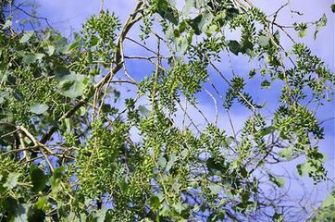
第三部分 让我们携手走向春天
2.营造我们的精神家园
1)让签到树枝繁叶茂
2)唱好三首歌
3)向胡杨学习

Slide 51



第三部分 让我们携手走向春天
2.营造我们的精神家园
1)让签到树枝繁叶茂
2)唱好三首歌
3)向胡杨学习

Slide 52
第三部分 让我们携手走向春天
2.营造我们的精神家园
1)让签到树枝繁叶茂
2)唱好三首歌
3)向胡杨学习
坚韧、顽强：不畏严寒酷暑，千年不朽
多样、包容：求同存异
人人都闪光
人人都有存在的价值
无论职位高低，能力大小
只要忠于职守
人人都是公司的宝，人人都值得尊重

Slide 53
第三部分 让我们携手走向春天
2.营造我们的精神家园
1)让签到树枝繁叶茂
2)唱好三首歌
3)向胡杨学习
坚韧、顽强：不畏严寒酷暑，千年不朽
多样、包容：求同存异
忠诚、担当
团结、抱团
不能自以为是
拿自己的长处比别人的短处；
看到自己的短处和别人的长处，
也不必灰心丧气！

Slide 54
第三部分 让我们携手走向春天
2.营造我们的精神家园
1)让签到树枝繁叶茂
2)唱好三首歌
3)向胡杨学习
4)重温初心，抚慰心灵
初来公司时是怎么想的？
个人是什么状态？
最大的希望是什么？
多年过去了，如何评判当初的选择？
除物质收获外，有精神收获吗？
公司对自己的成长有帮助吗？

Slide 55
第三部分 让我们携手走向春天
2.营造我们的精神家园
1)让签到树枝繁叶茂
2)唱好三首歌
3)向胡杨学习
4)重温初心，抚慰心灵
对当前的状态满意吗？
若不满意，是什么原因呢？
平台不够大？领导不重用？

Slide 56
第三部分 让我们携手走向春天
我给了你一块糖，你很高兴。
但当你看见我给了他两块糖，就不高兴了，跟我闹别扭。
但你可知道，他曾经给过我两块糖，而你什么都没给过我！
我给了你一块糖，你很高兴。
但当你看见我给了他两块糖，就不高兴了，跟我闹别扭。
但你可知道，他曾经给过我两块糖，而你什么都没给过我！
3.让我们同甘共苦，携手前行
1)同甘难，知难不难
共苦易：人性中的善和英雄主义情结
同甘难：人性中的恶和利己主义情绪
我给了你一块糖，你很高兴。
当你看见我给了他两块糖，就不高兴了，跟我闹别扭。
但你可知道，他曾给过我一袋米，而你什么都没给过！

Slide 57

第三部分 让我们携手走向春天
我给了你一块糖，你很高兴。
但当你看见我给了他两块糖，就不高兴了，跟我闹别扭。
但你可知道，他曾经给过我两块糖，而你什么都没给过我！
我给了你一块糖，你很高兴。
但当你看见我给了他两块糖，就不高兴了，跟我闹别扭。
但你可知道，他曾经给过我两块糖，而你什么都没给过我！
3.让我们同甘共苦，携手前行
1)同甘难，知难不难
2)让我们携手走向春天
公司层面
要健全机制，加强团队建设
培养下属是领导的职责和义务
大胆启用人品好、有担当、好学习的员工
人品好：品行端正，不贪赃枉法，恪守职业操守
有担当：工作用心，敢承担责任，对家庭和社会负责
好学习：有上进心，乐于学习、善于学习

Slide 58

第三部分 让我们携手走向春天
我给了你一块糖，你很高兴。
但当你看见我给了他两块糖，就不高兴了，跟我闹别扭。
但你可知道，他曾经给过我两块糖，而你什么都没给过我！
我给了你一块糖，你很高兴。
但当你看见我给了他两块糖，就不高兴了，跟我闹别扭。
但你可知道，他曾经给过我两块糖，而你什么都没给过我！
3.让我们同甘共苦，携手前行
1)同甘难，知难不难
2)让我们携手走向春天
公司层面
个人层面
落实个人职业发展规划
除了物质，应有更高追求
做人三境界
①净面 举止端庄，神态自信大方，得体不猥琐
②敬业 爱岗敬业，做事用心严谨，认真不糊弄
③静心 耐得寂寞，气节内敛高尚，淡定不浮躁

Slide 59
第三部分 让我们携手走向春天
我给了你一块糖，你很高兴。
但当你看见我给了他两块糖，就不高兴了，跟我闹别扭。
但你可知道，他曾经给过我两块糖，而你什么都没给过我！
我给了你一块糖，你很高兴。
但当你看见我给了他两块糖，就不高兴了，跟我闹别扭。
但你可知道，他曾经给过我两块糖，而你什么都没给过我！
3.让我们同甘共苦，携手前行
1)同甘难，知难不难
2)让我们携手走向春天
感谢公司这个平台，
让我遇见如此精彩的你！
能够遇见大家，真的、真的很好！

Slide 60
第三部分 让我们携手走向春天
我给了你一块糖，你很高兴。
但当你看见我给了他两块糖，就不高兴了，跟我闹别扭。
但你可知道，他曾经给过我两块糖，而你什么都没给过我！
我给了你一块糖，你很高兴。
但当你看见我给了他两块糖，就不高兴了，跟我闹别扭。
但你可知道，他曾经给过我两块糖，而你什么都没给过我！
3.让我们同甘共苦，携手前行
让我们精诚团结、密切合作
遇见彼此的精彩！
让我们同甘共苦，携手前行
走进最美的春天！遇见最好的风景！

Slide 61
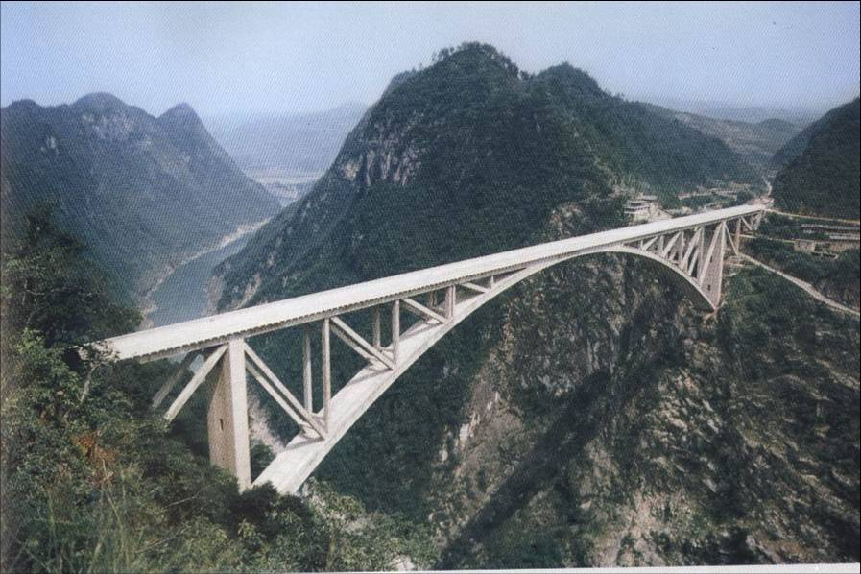

谢谢大家
刘凤奎
13609366861
0931-7911906

